Slide 1





Khởi động
Khởi động

Slide 2


Slide 3




Hộp quà bí mật

Slide 4






Hộp quà bí mật

Slide 5

Em hãy đọc khổ thơ sau:
Màu đỏ mặt trời
Màu cam đu đủ
Màu vàng cá bơi
Lục kia màu lá
Một cái tẩy

Slide 6
Tiết trước em học bài gì
Câu trả lời:
Tập đọc “ Bảy sắc cầu vồng”
Một cái bút chì

Slide 7
Em hãy đọc to khổ thơ sau:
Cầu vồng ẩn hiện
Rồi lại tan mau
Đất trời bừng tỉnh
Sau cơn mưa rào.
Một chiếc kẹo

Slide 8
Em hãy giải thích nghĩa của từ “ ẩn hiện” và “ bừng tỉnh”
Một cái thước

Slide 9




Bài 2: Bảy sắc cầu vồng
Tiết 2

Slide 10



3
Tìm trong bài đọc những tiếng có vần ông, ơi, ưa
Bảy sắc cầu vồng
(1) Vừa mưa lại nắng
Hay có cầu vồng
Bảy màu tươi thắm
Bé mừng vui trông
(3) Màu lam đám mây
Màu chàm áo mẹ
Màu tím hoa sim
Bảy màu yêu thế.
(4) Cầu vồng ẩn hiện
Rồi lại tan mau
Đất trời bừng tỉnh
Sau cơn mưa rào.
(Ngọc Hà)
(2) Màu đỏ mặt trời
Màu cam đu đủ
Màu vàng cá bơi
Lục kia màu lá

Slide 11
3
Tìm trong bài đọc những tiếng có vần ông, ơi, ưa
vồng
ông
trông
bơi
ơi
trời
vừa
ưa
mưa

Slide 12
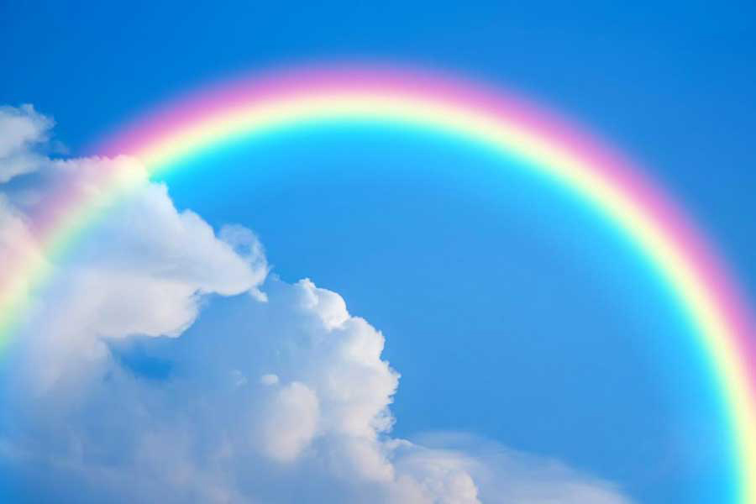
4
Trả lời câu hỏi
a
Cầu vồng thường xuất hiện khi nào?

Slide 14
4
Trả lời câu hỏi
a
Cầu vồng thường xuất hiện khi nào?
Cầu vồng thường xuất hiện khi vừa mưa vừa nắng.

Slide 15


4
Trả lời câu hỏi
Câu hỏi b
Cầu vồng có mấy màu? Đó là những màu nào?

Slide 16

Trả lời câu hỏi
4
b
Cầu vồng có mấy màu? Đó là những màu nào?
Cầu vồng có 7 màu
Đỏ, cam, vàng, lục, lam, chàm, tím.

Slide 17
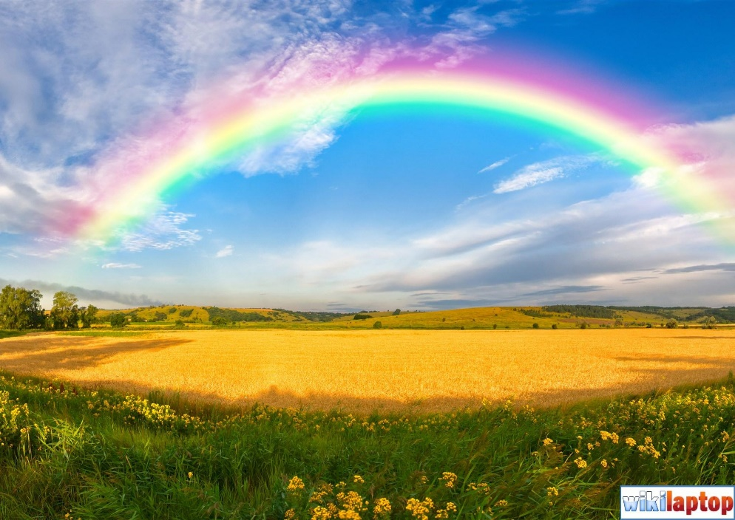
4
Trả lời câu hỏi
c
Câu thơ nào cho thấy cầu vồng thường xuất hiện và tan đi rất nhanh?
Cầu vồng ẩn hiện
Rồi lại tan mau

Slide 18

5
Học thuộc lòng một khổ thơ em thích
(1) Vừa mưa lại nắng
Hay có cầu vồng
Bảy màu tươi thắm
Bé mừng vui trông
(3) Màu lam đám mây
Màu chàm áo mẹ
Màu tím hoa sim
Bảy màu yêu thế.
(2) Màu đỏ mặt trời
Màu cam đu đủ
Màu vàng cá bơi
Lục kia màu lá
(4) Cầu vồng ẩn hiện
Rồi lại tan mau
Đất trời bừng tỉnh
Sau cơn mưa rào.

Slide 19
Viết vào vở tên bảy màu của cầu vồng theo thứ tự dưới đây
6
đỏ
cam
vàng
lục
lam
chàm
tím

Slide 20

Củng cố, dặn dò

Slide 21


Chúc các em
Chúc các em
học tốt!
học tốt!

